Slide 1




Фитнес-клуб

Slide 2

Цель и задачи проекта
Приложение фитнес-клуба позволит автоматизировать и ускорить следующие задачи:
Процесс выбора и поиска интересующих спортивных программ;
Коммуникация тренеров и их клиентов;
Процесс отслеживания результатов и тренировок;
Процесс оплаты.

Slide 3


Список аналогов
Аналогами данной системы являются как веб-сайты определенных фитнес клубов:
«Муравей»,
«Миллениум»,
«Harbour Club» (рассмотрены далее),
так и фитнес-приложения для отслеживания тренировок:
GoogleFit,
MiFit,
MyFitnessPal

Slide 4
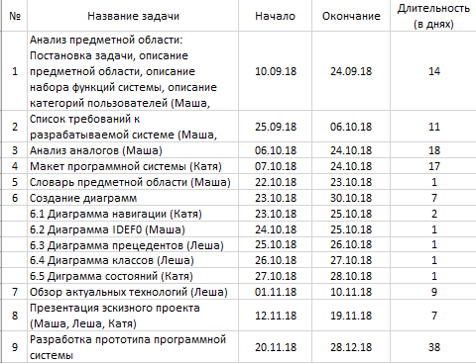
Календарный план проекта

Slide 5
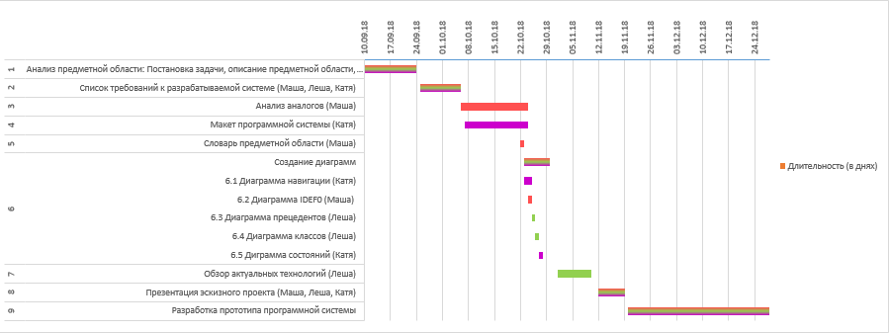
Диаграмма Ганта

Slide 6

Обзор актуальных технологий
Apache Tomcat 9.0 ;
СУБД MySQL 8.0 ;
MySQL Connector/J;
Gradle 4.8.1 ;
а также некоторые сторонние библиотеки:
Google Fit API,
yandex-money SDK.

Slide 7
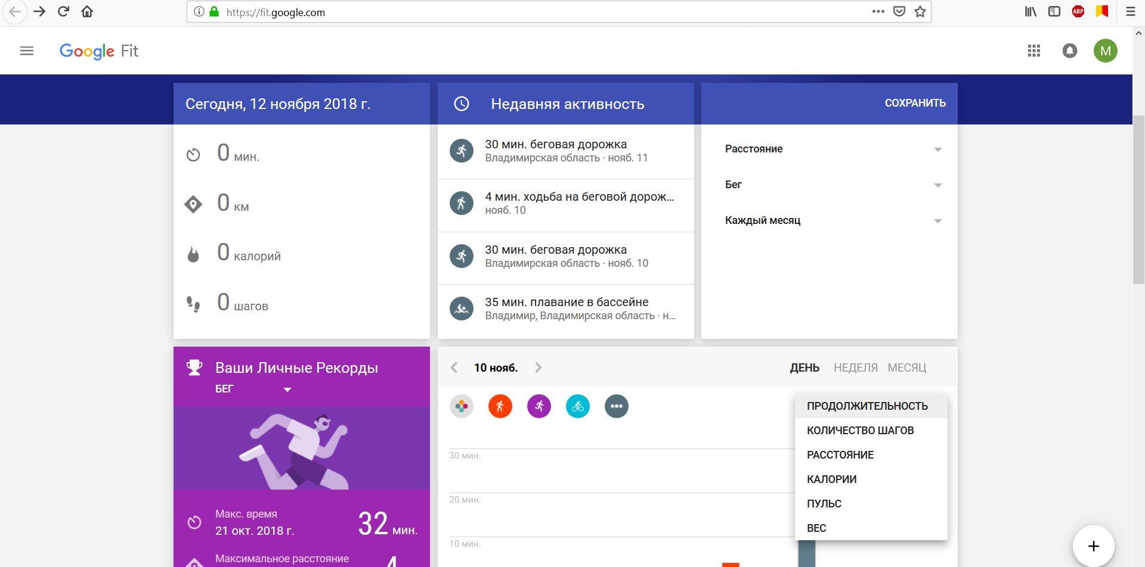
Анализ аналогов. Google Fit

Slide 8
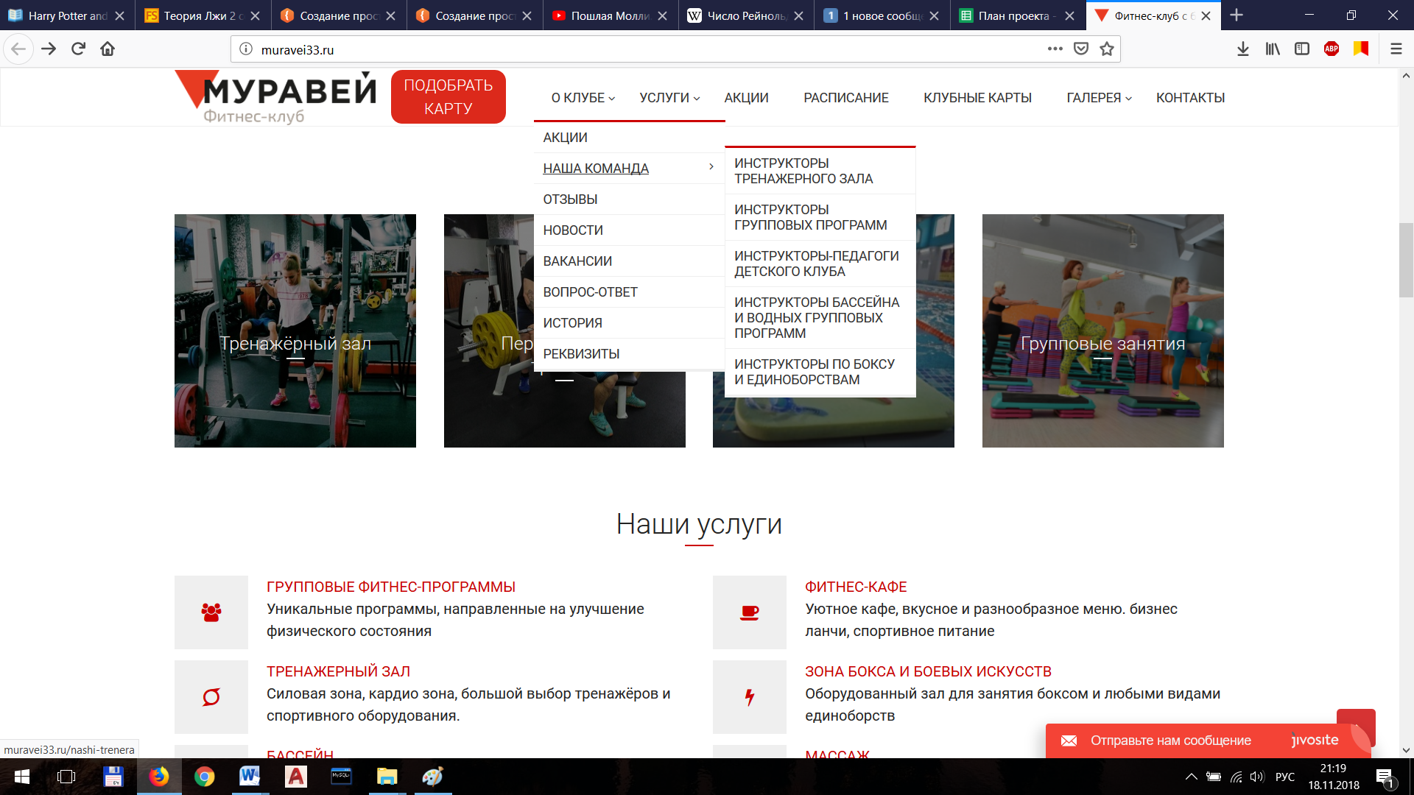
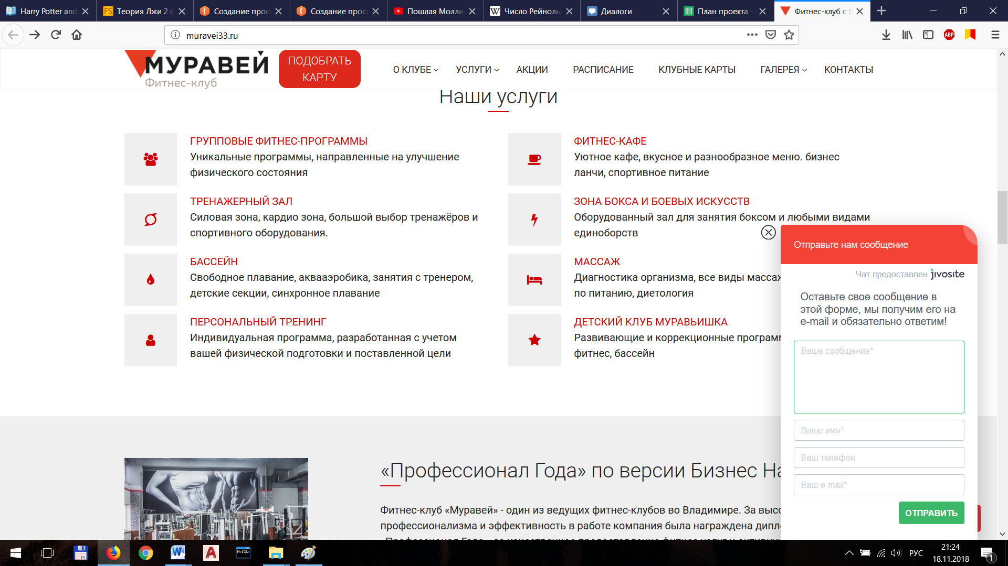
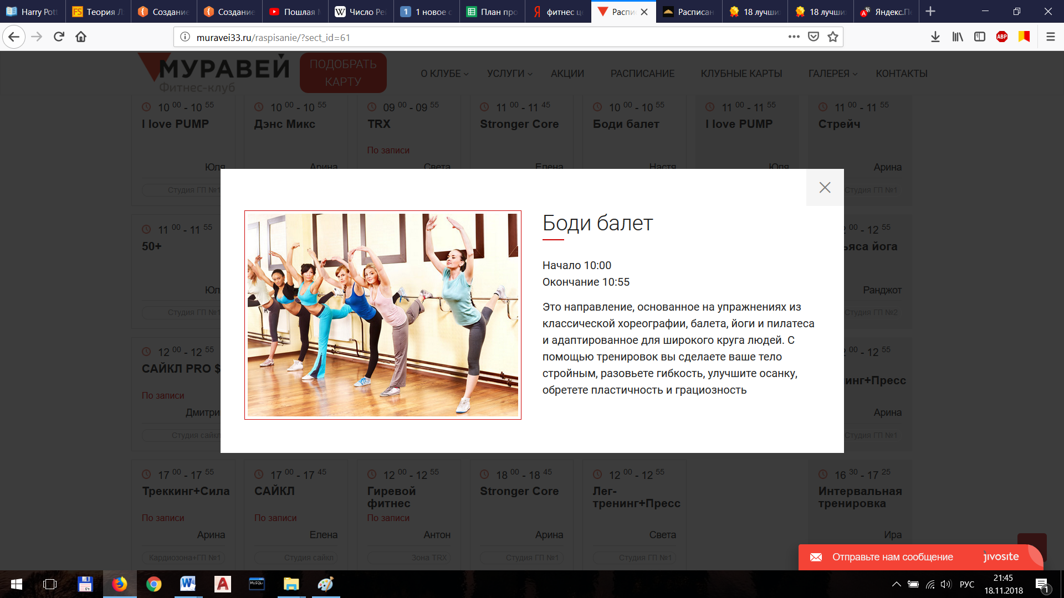
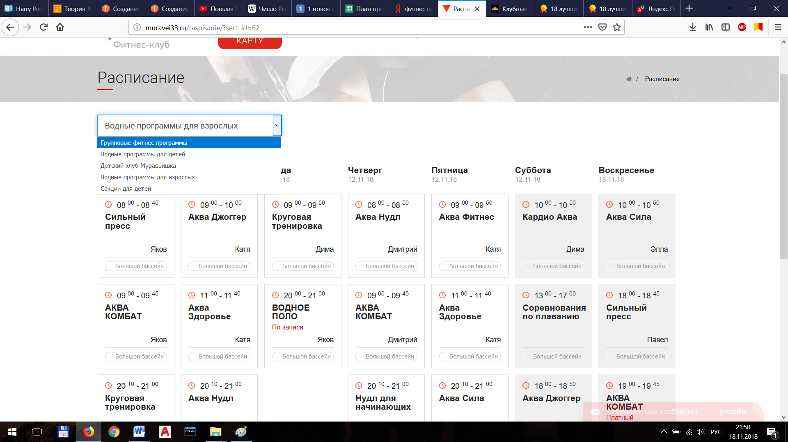
Анализ аналогов. Фитнес-центр «Муравей»

Slide 9
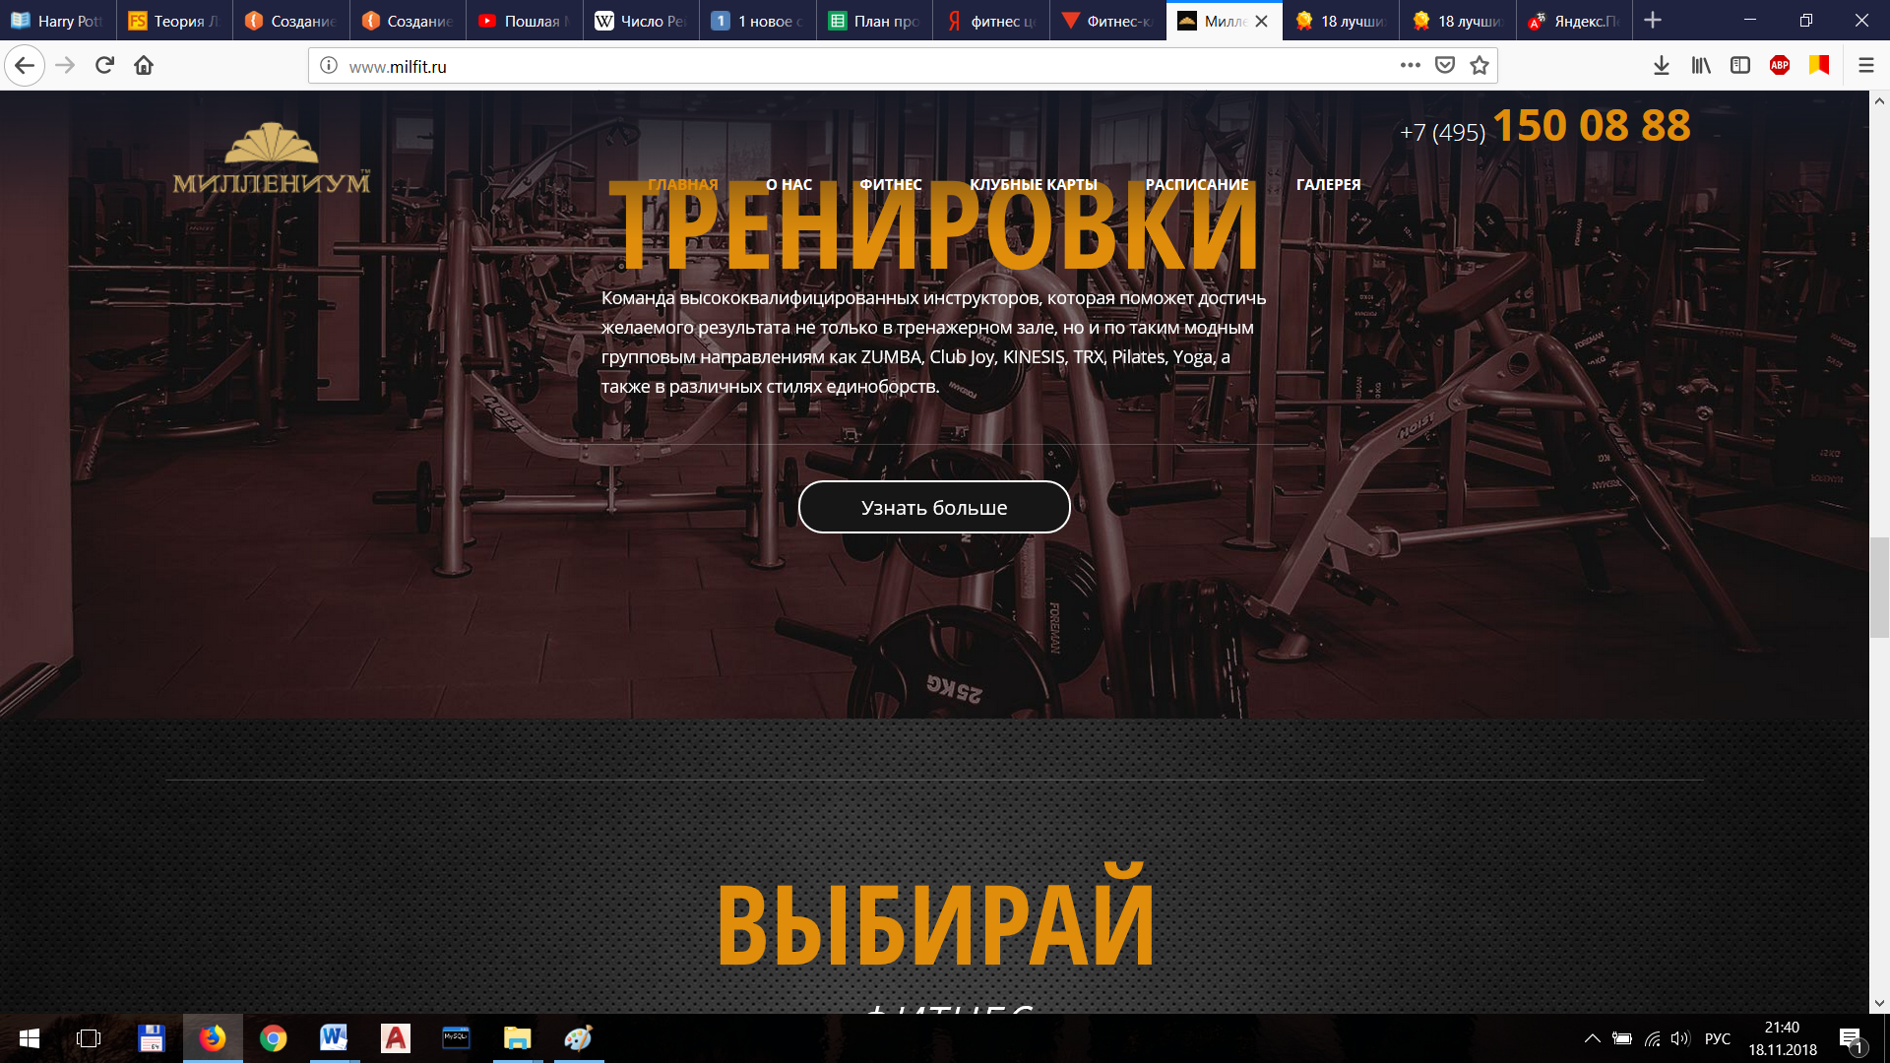
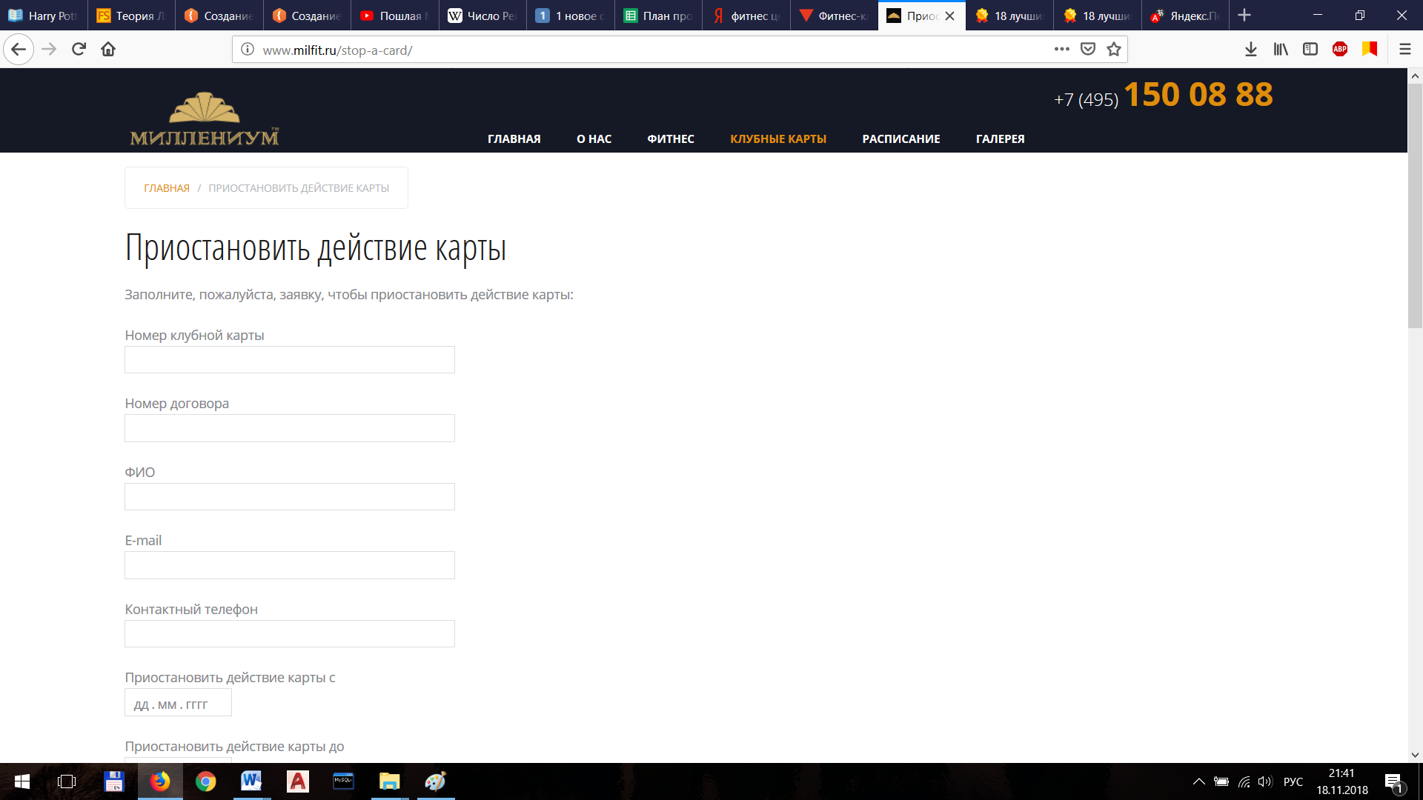
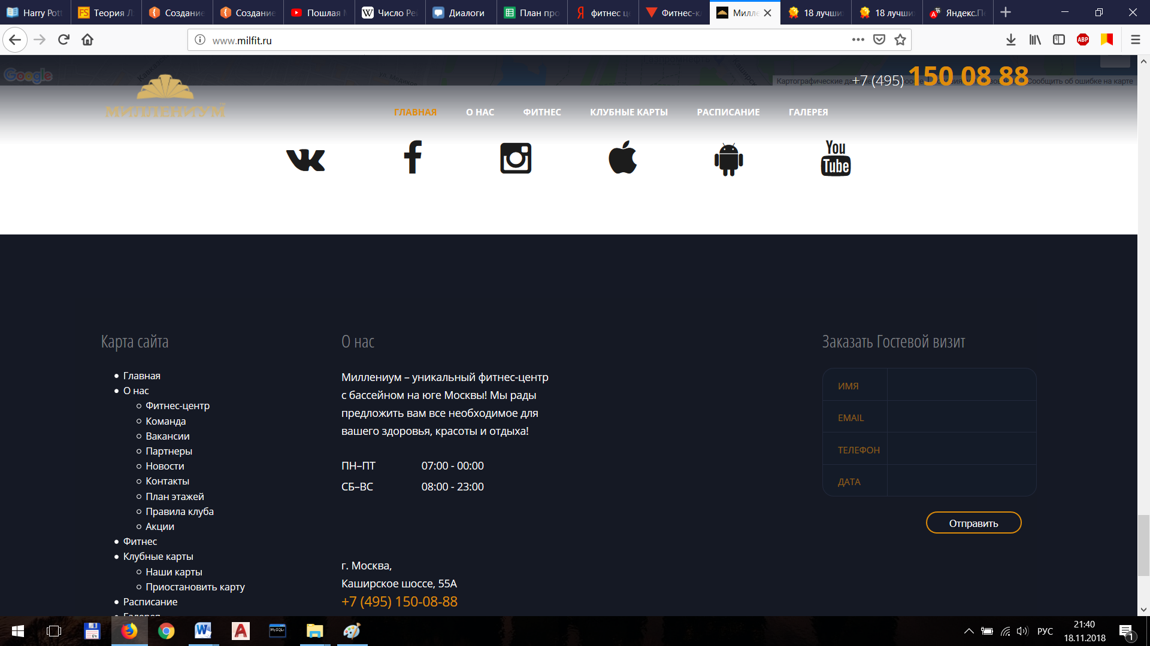
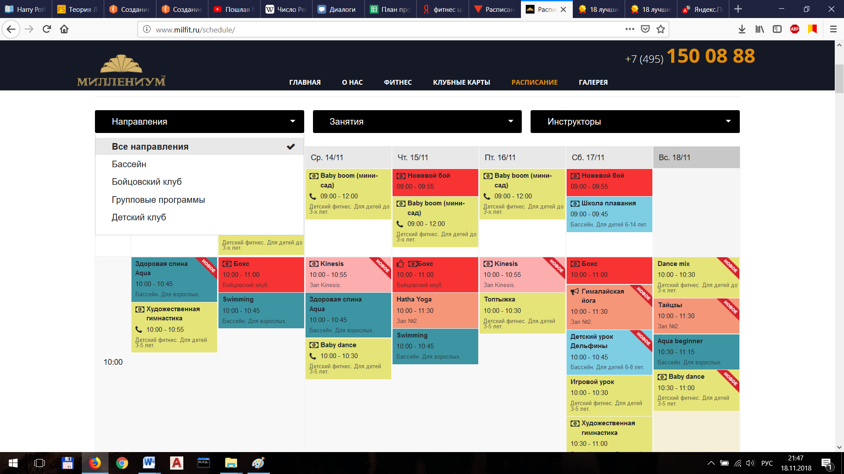
Анализ аналогов. Фитнес-центр «Миллениум»

Slide 10
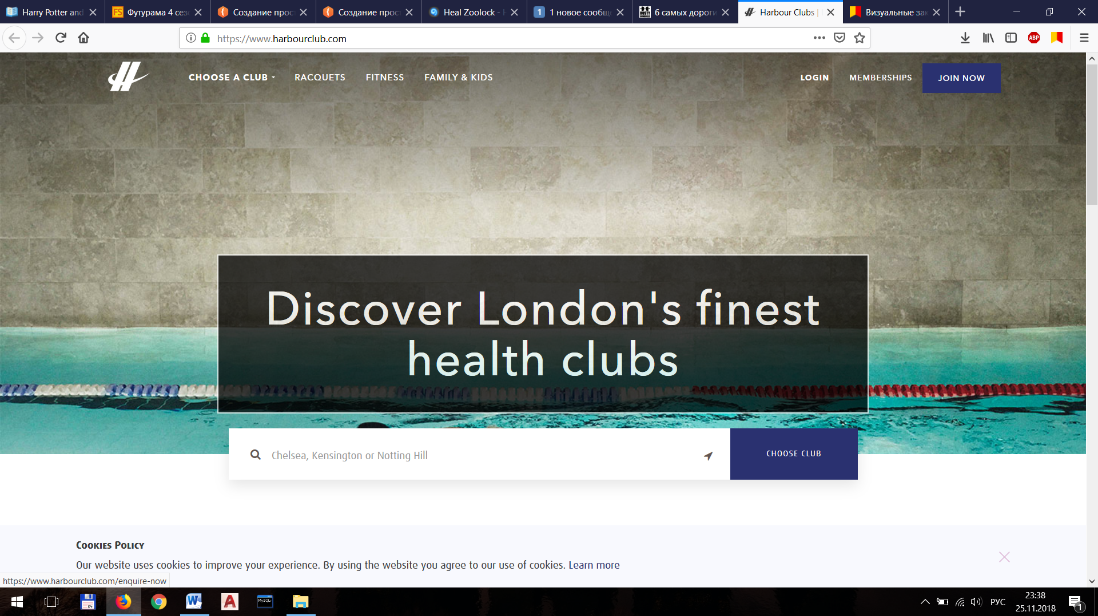
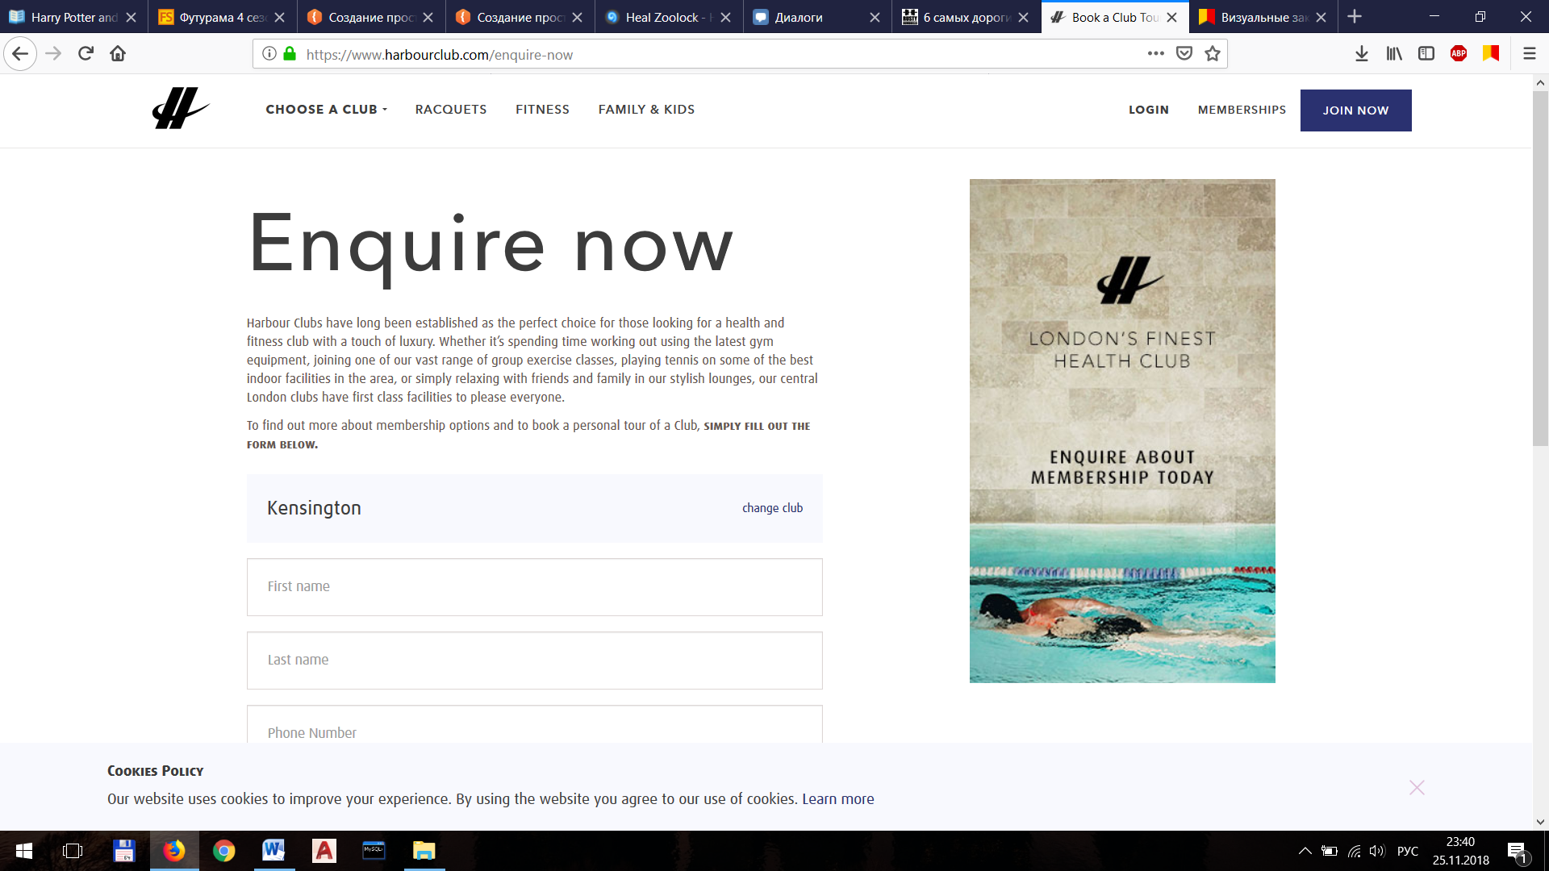
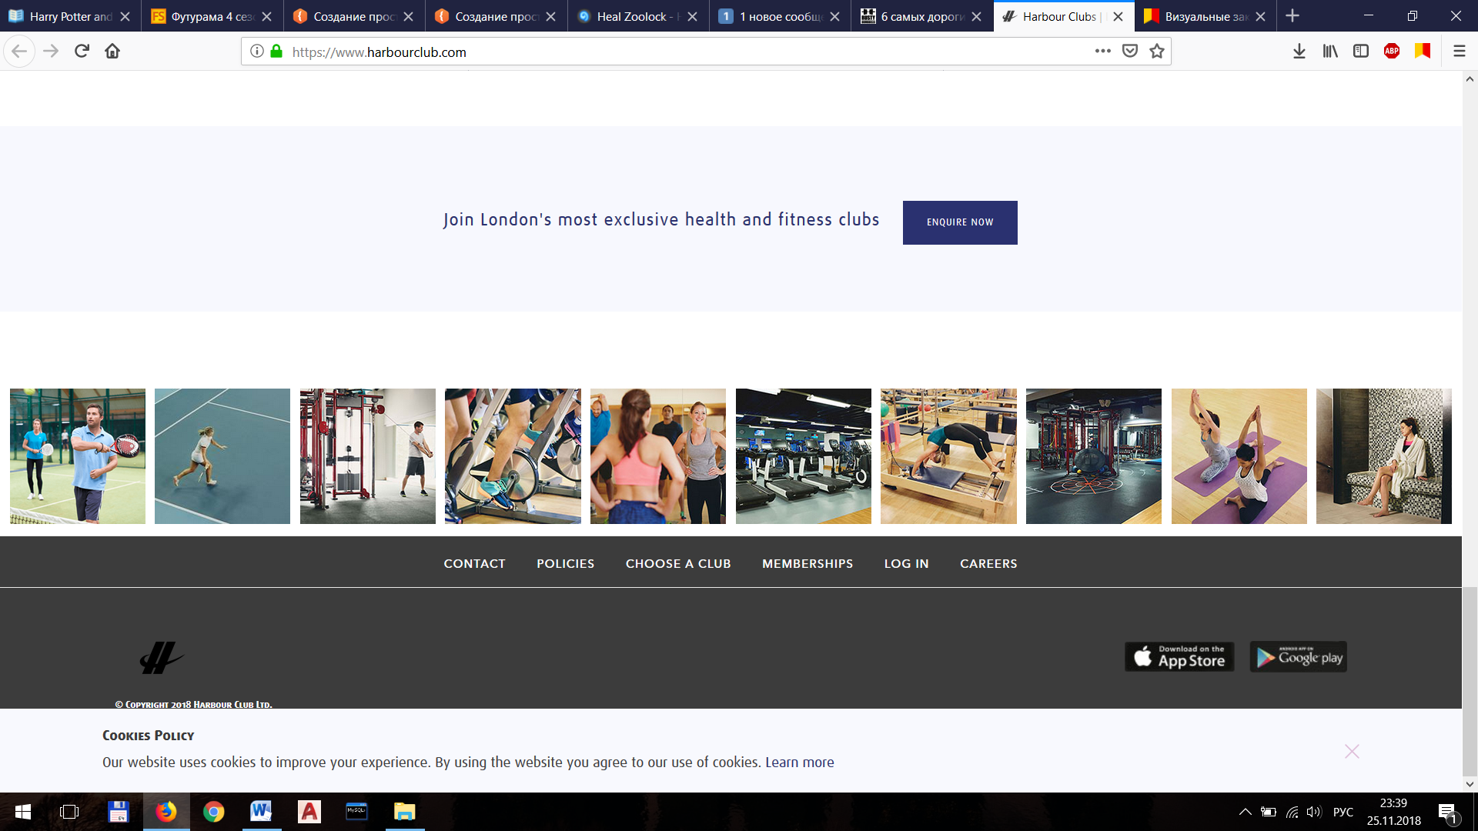
Анализ аналогов. Фитнес-центр «Harbour Club»

Slide 11
Критерии оценивания
Для фитнес-приложений:
Дизайн
Usability
Функциональность
Возможность синхронизации со смарт-часами, фитнес-трекерами и т.д.
Информативность
Для веб-приложений фитнес-клубов:
Веб-дизайн
Usability
Функциональность
Наличие личного кабинета пользователя
Информативность

Slide 12
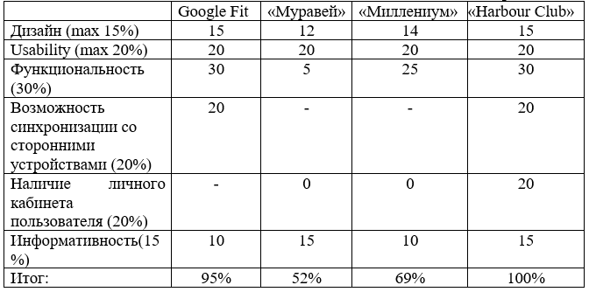
Таблица оценки приложений

Slide 13
Описание предметной области
Отличительные черты:
Возможность интеграции с другими интернет-сервисами – социальными сетями и почтой;
Наличие расширенного личного кабинета;
Система выставления рейтингов тренерам на основе достижений их клиентов, а также личных оценок и отзывов;
Пользователям, продемонстрировавшим большие успехи, будет предложена система скидок;
Также система будет раздавать разные мотивационные советы для пользователей любых ролей.
Как таковое веб-приложение будет разделено на две части:
Сайт фитнес-клуба;
Приложение фитнес-трекера.

Slide 14
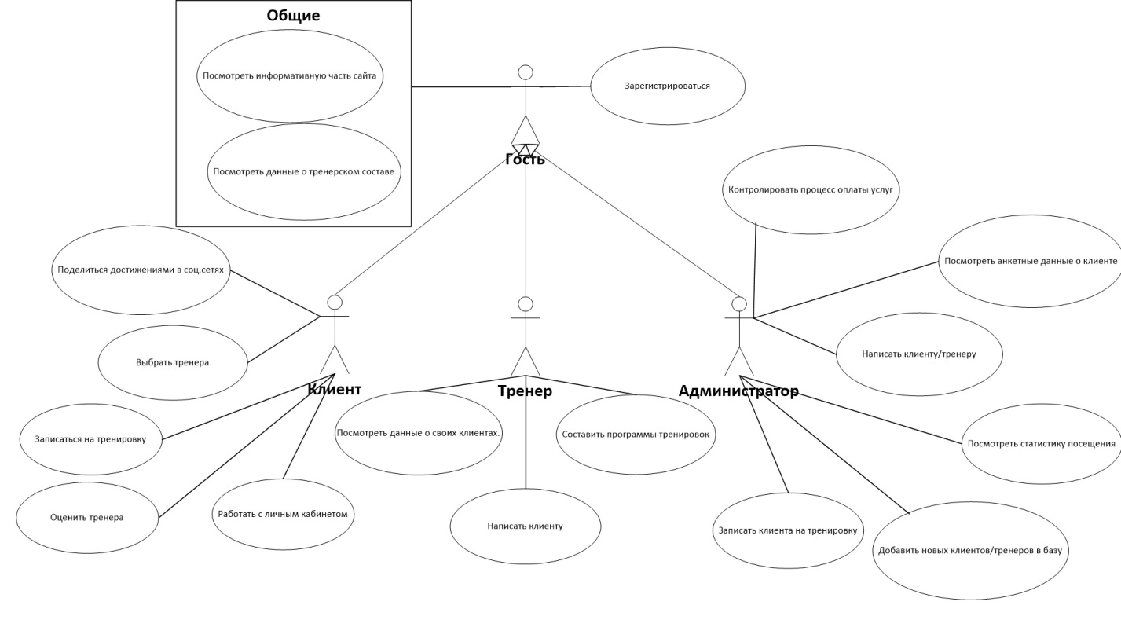
Пользователи системы. Диаграмма прецедентов

Slide 15
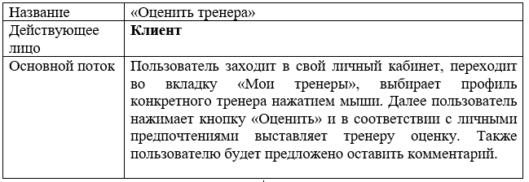
Расширенное описание прецедента «Оценить тренера»

Slide 16
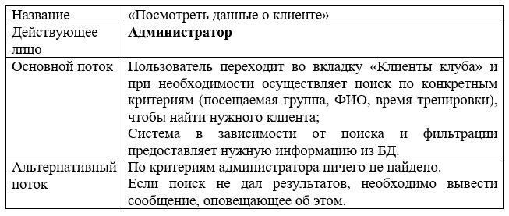
Расширенное описание прецедента «Посмотреть данные о клиенте»

Slide 17
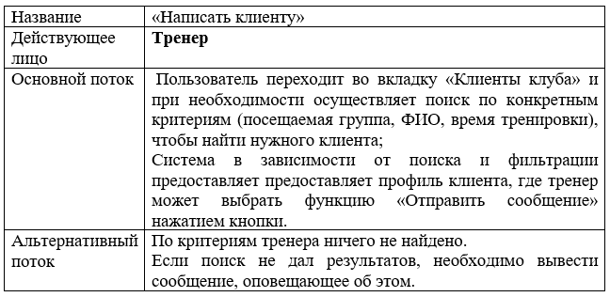
Расширенное описание прецедента «Написать клиенту»

Slide 18
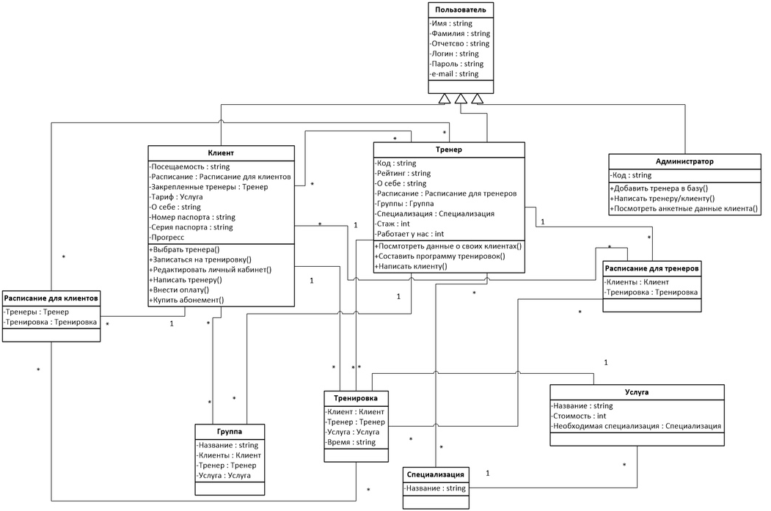
Диаграмма классов

Slide 19
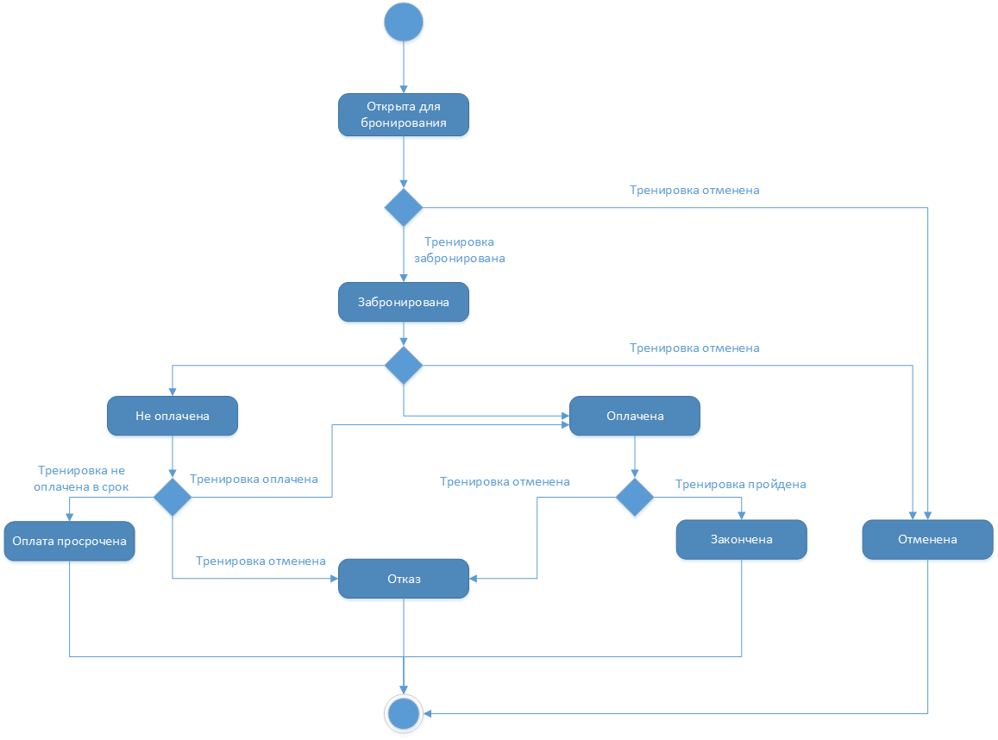
Диаграмма состояний

Slide 20
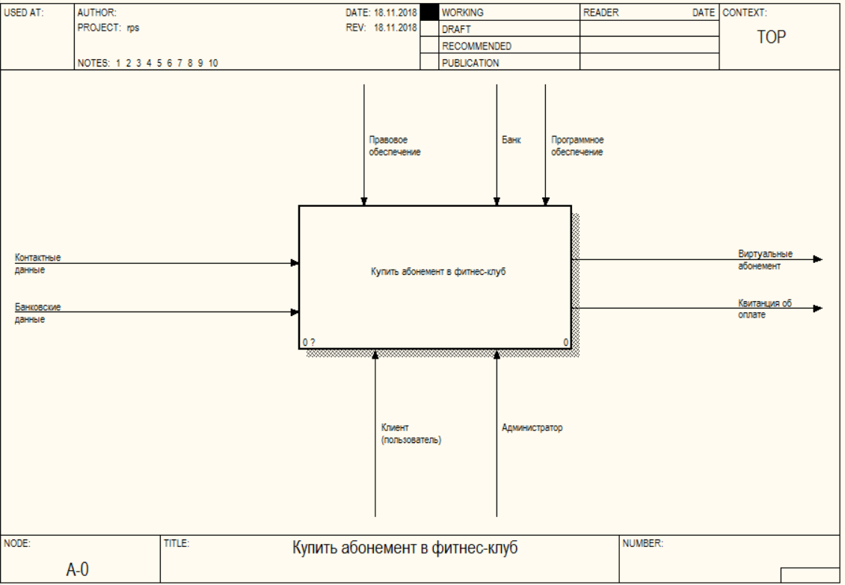
Анализ бизнес-процессов. Диаграммы IDEF0

Slide 21
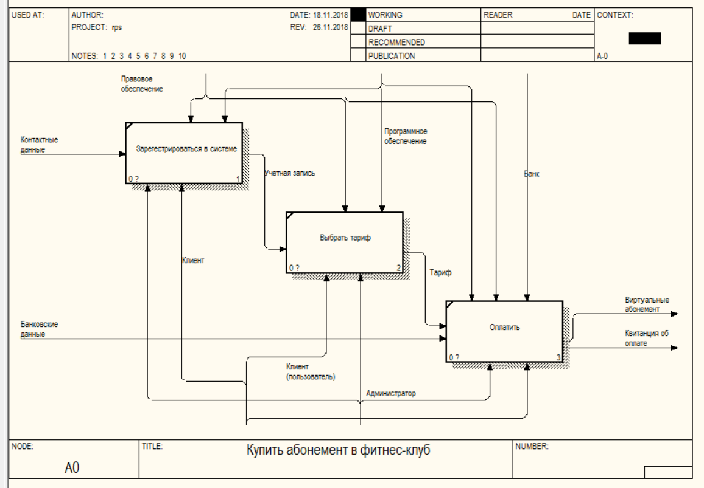

Slide 22
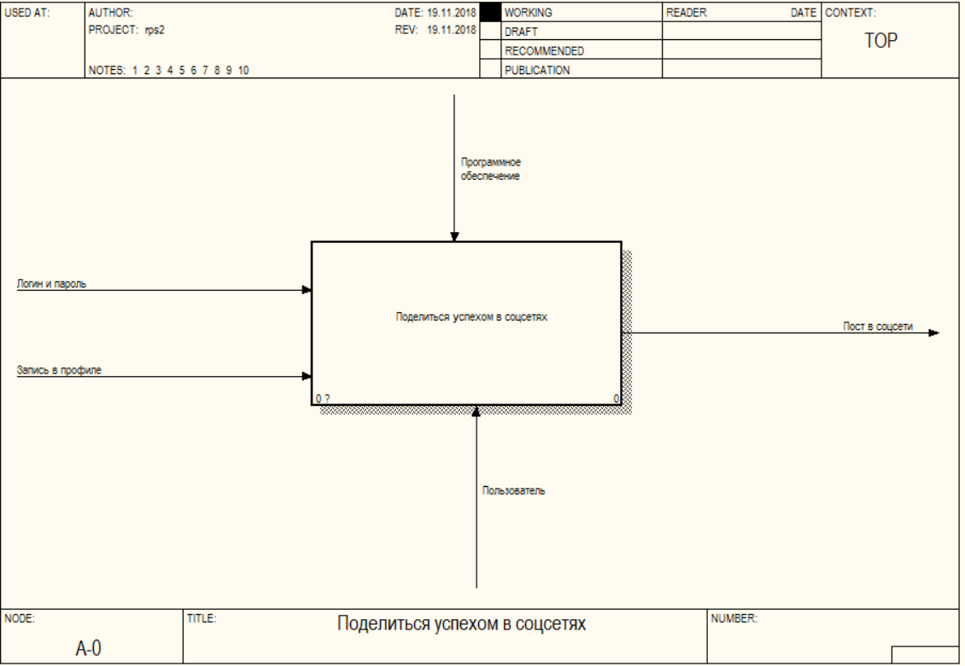

Slide 23
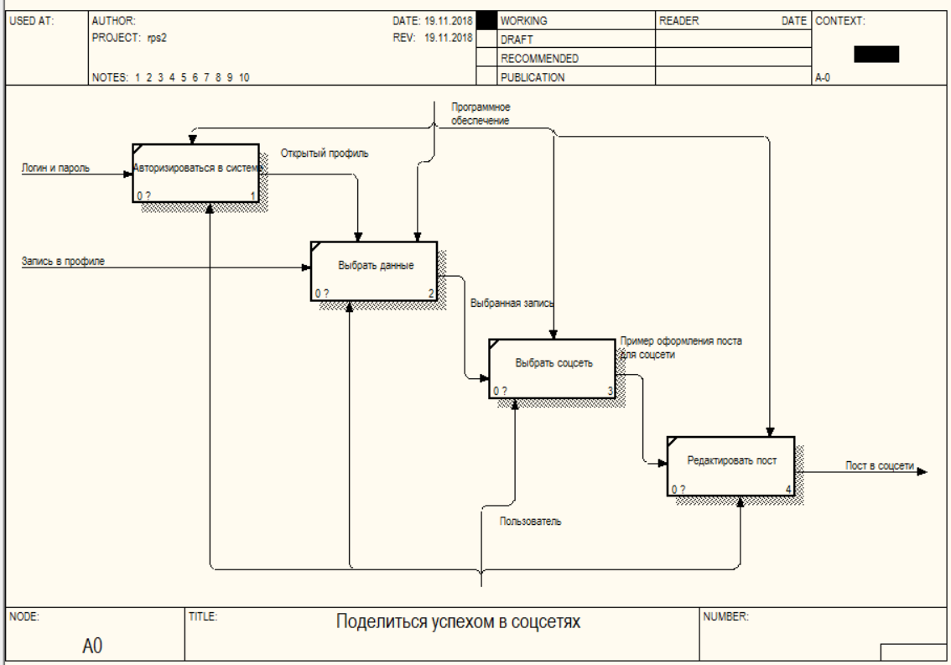

Slide 24
Функциональные требования к системе
Система должна предоставлять возможность клиентам регистрироваться, управлять личным кабинетом, покупать и оплачивать абонементы, делиться достижениями. Также для клиентов и гостей разрабатываемой ПС должен быть доступ к общей информации о фитнес-центре, ценах, тренерах, расписаниях занятий и т.д.
У тренеров должна быть возможность отслеживать прогресс подопечных клиентов и составлять для них расписание тренировок.
Возможность синхронизировать прогресс с Google Fit.

Slide 25
Нефункциональные требования к системе
Интуитивно понятный и удобный интерфейс.
Быстрый отклик на любые действия пользователя (не более 4 секунд).
Обеспечение конфеденциальности личных данных пользователей.
Удобное администрирование веб-приложения.
Возможность расширения.

Slide 26
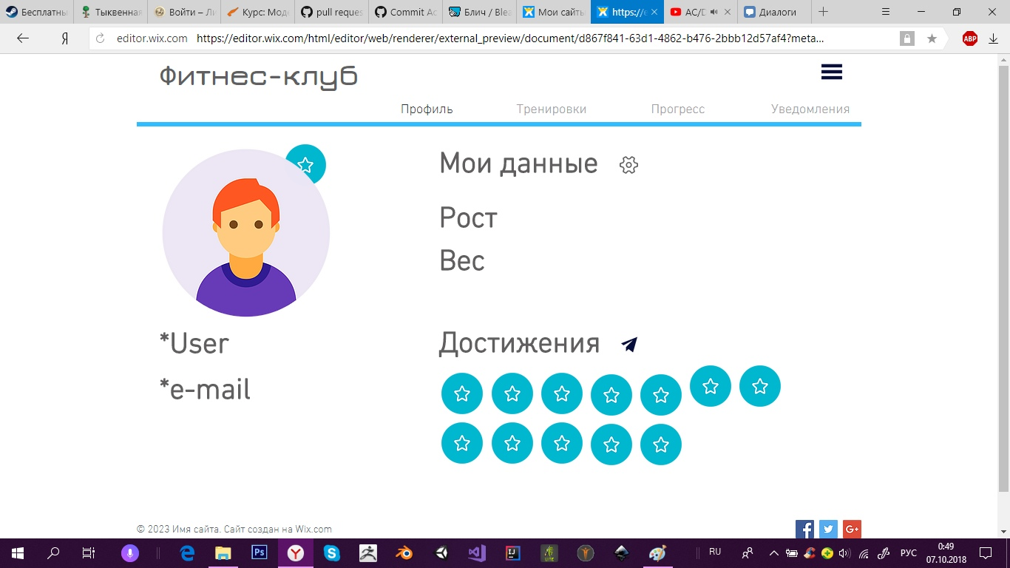
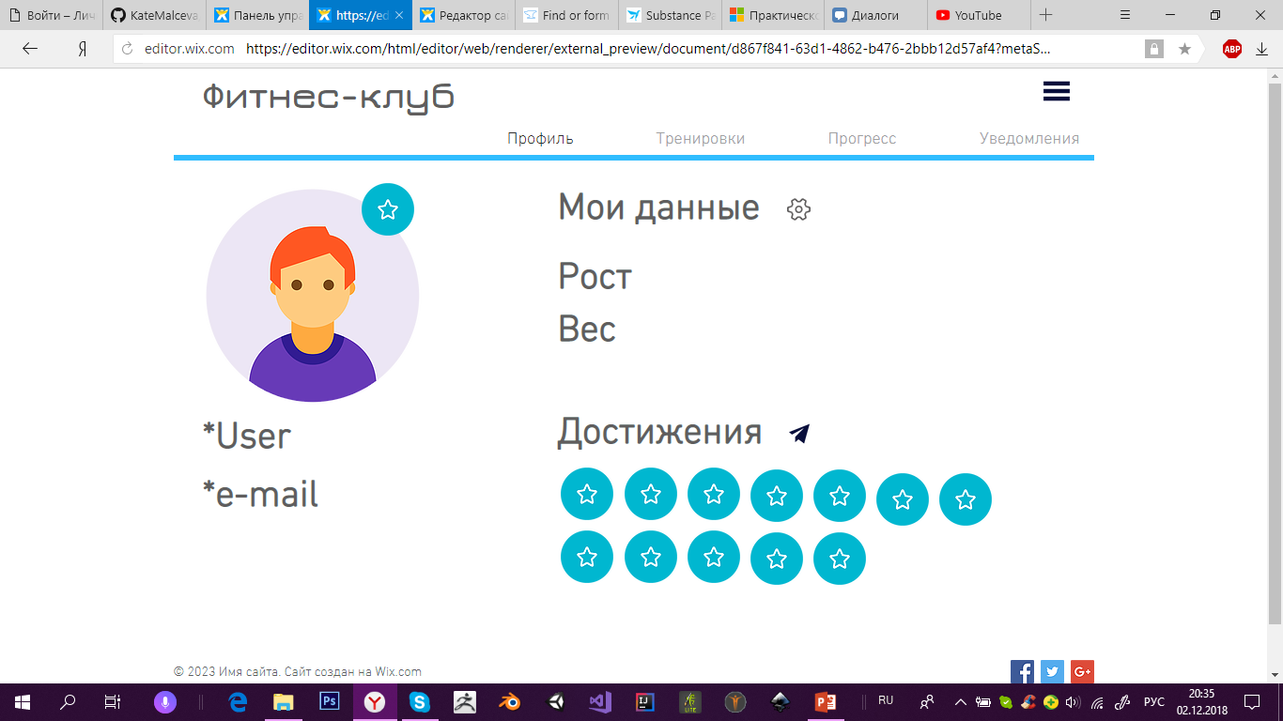
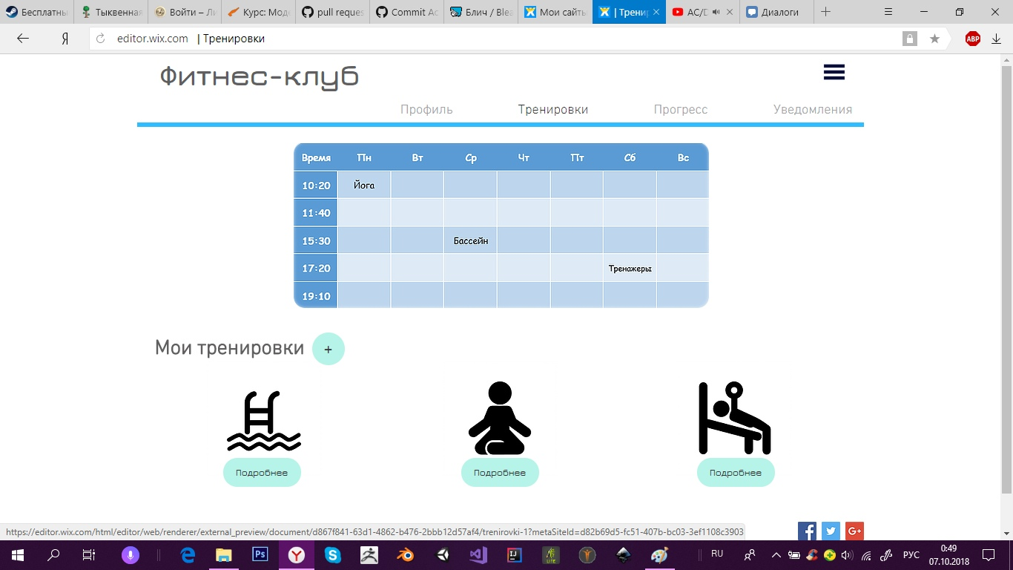
Макет программной системы. Интерфейс веб-приложения для клиентов

Slide 27
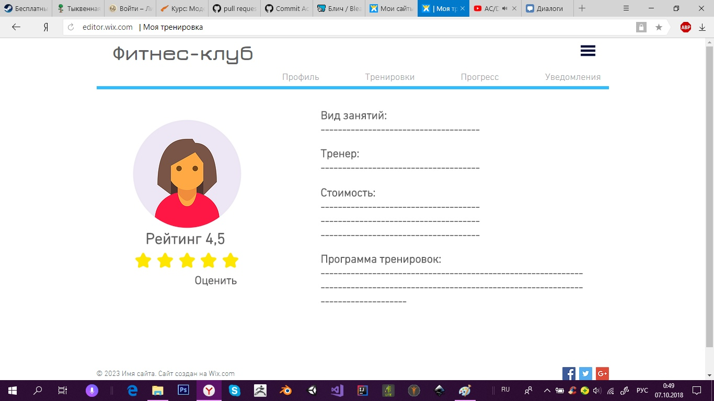
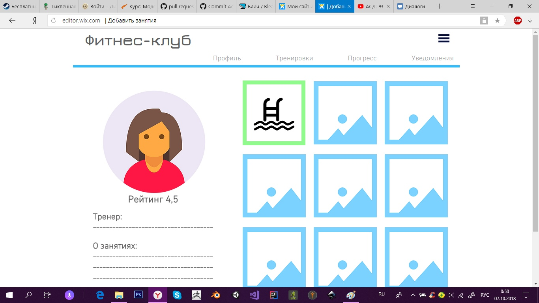
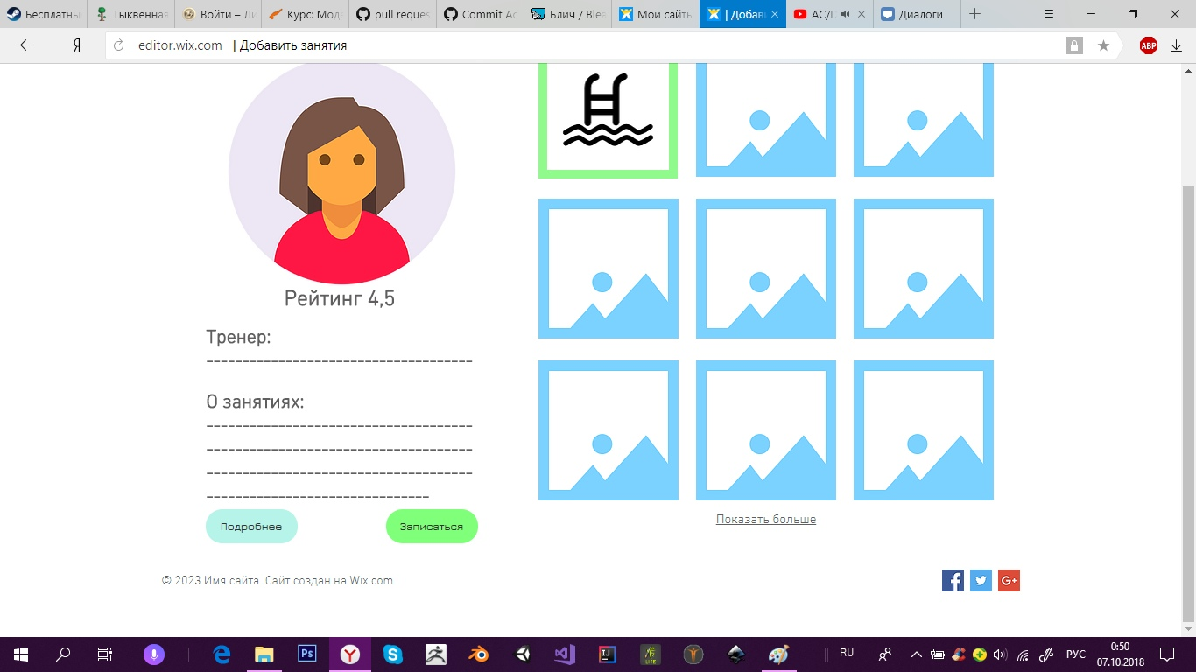
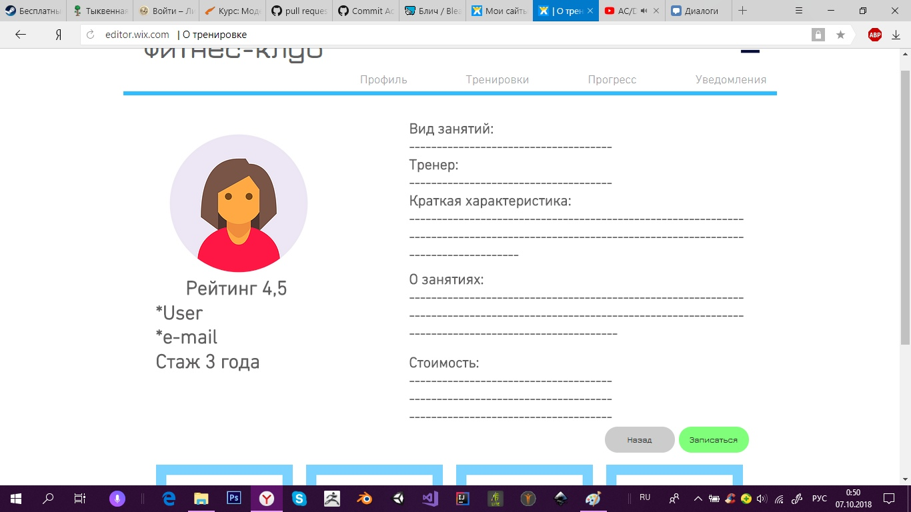
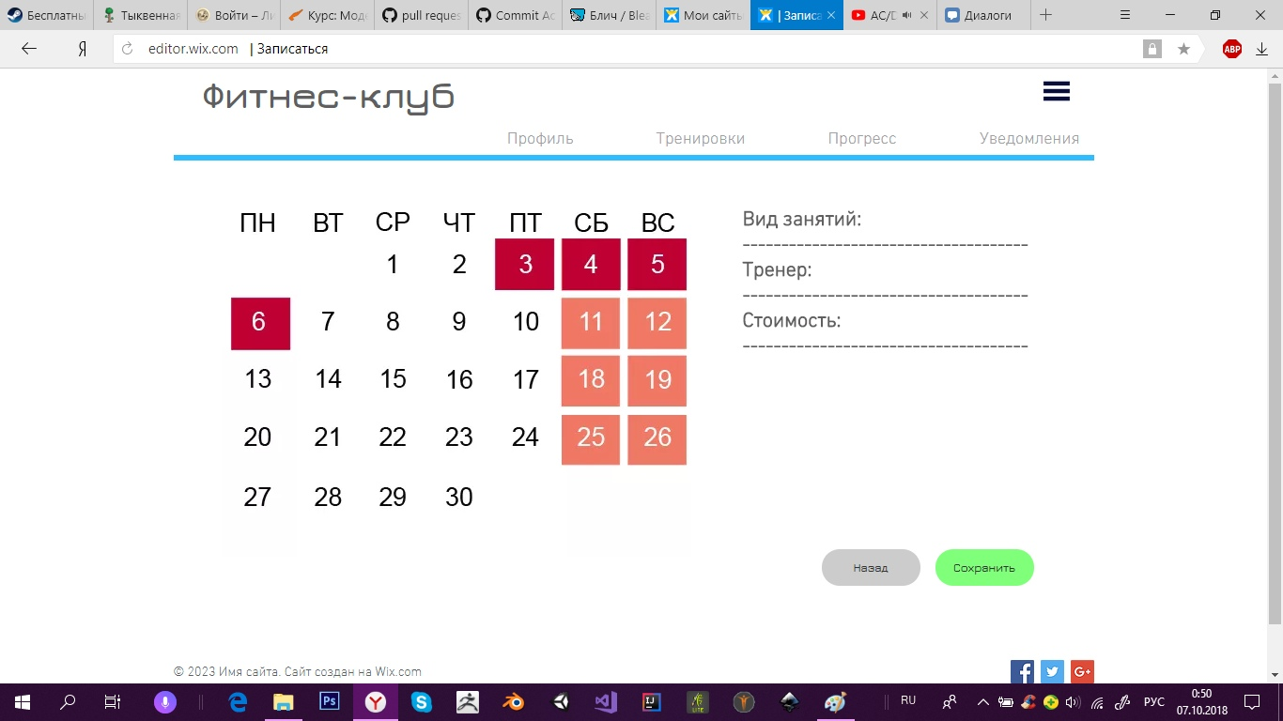

Slide 28
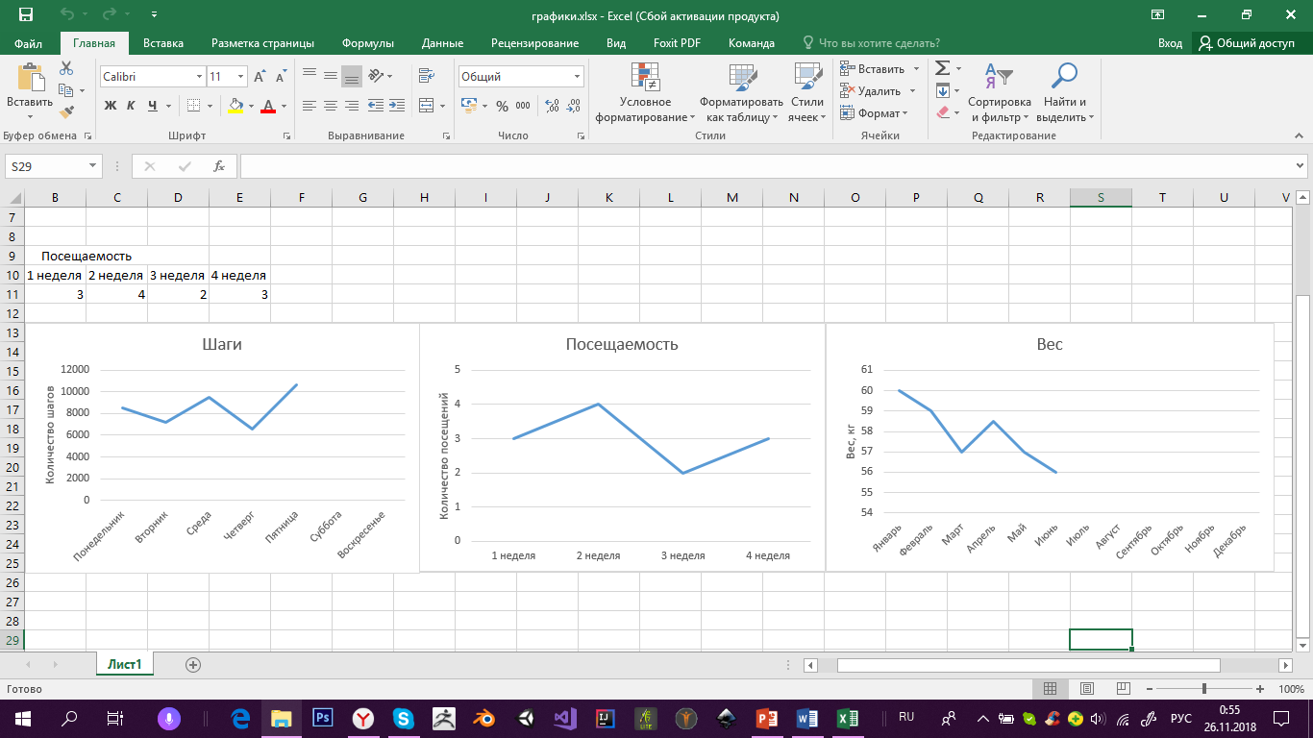
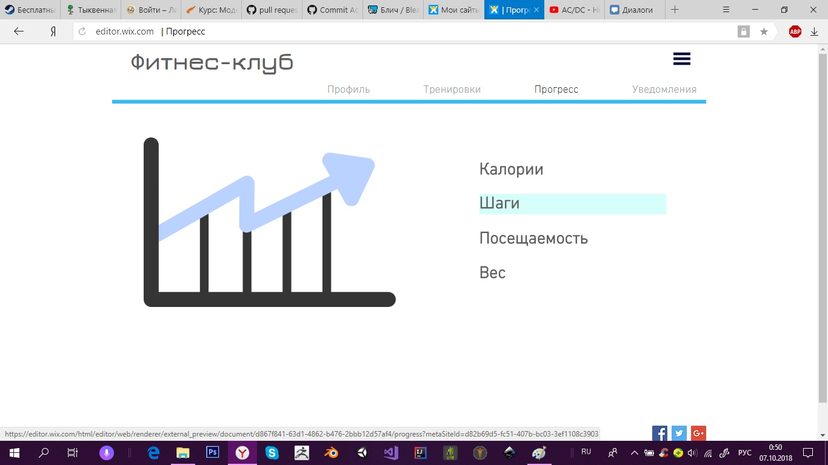

Slide 29
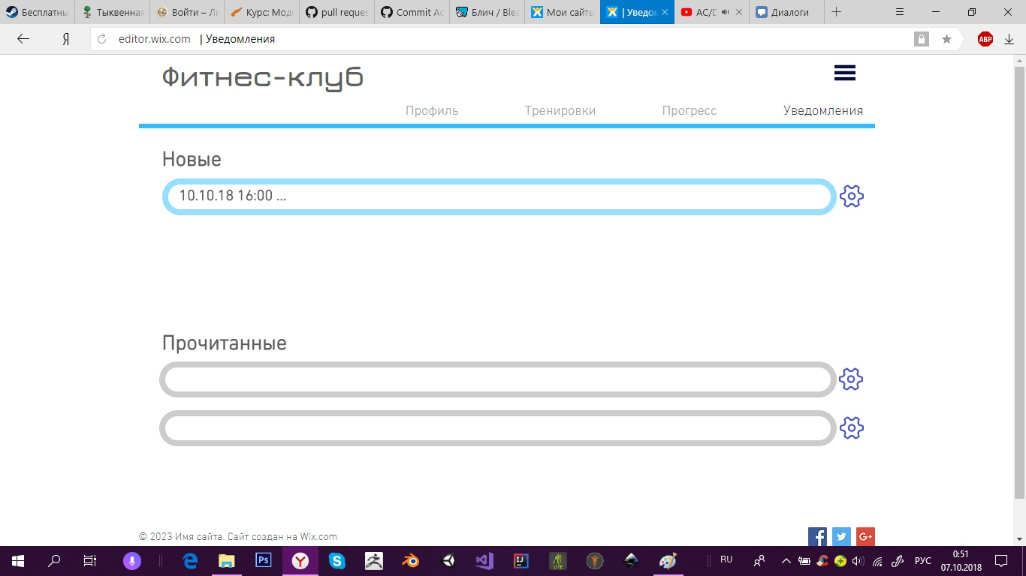

Slide 30
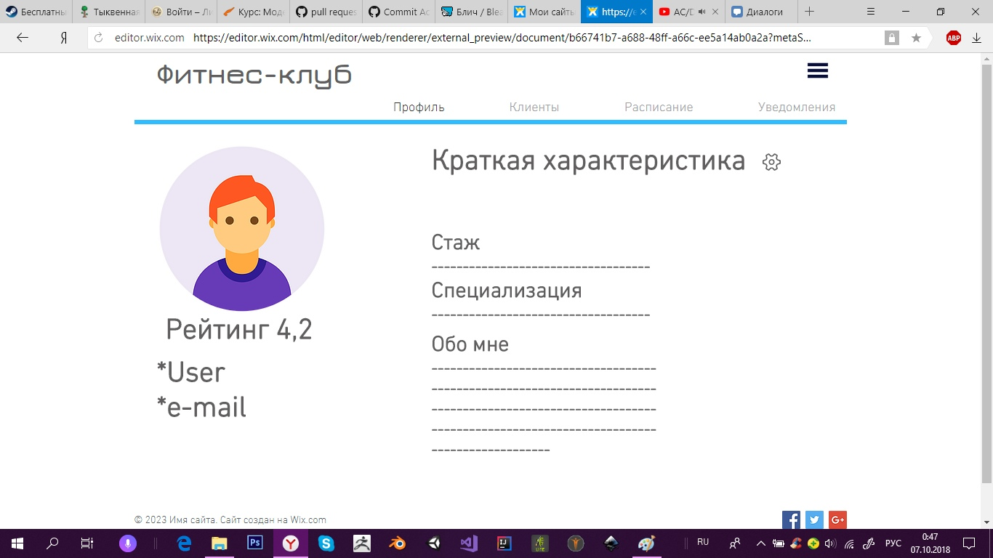
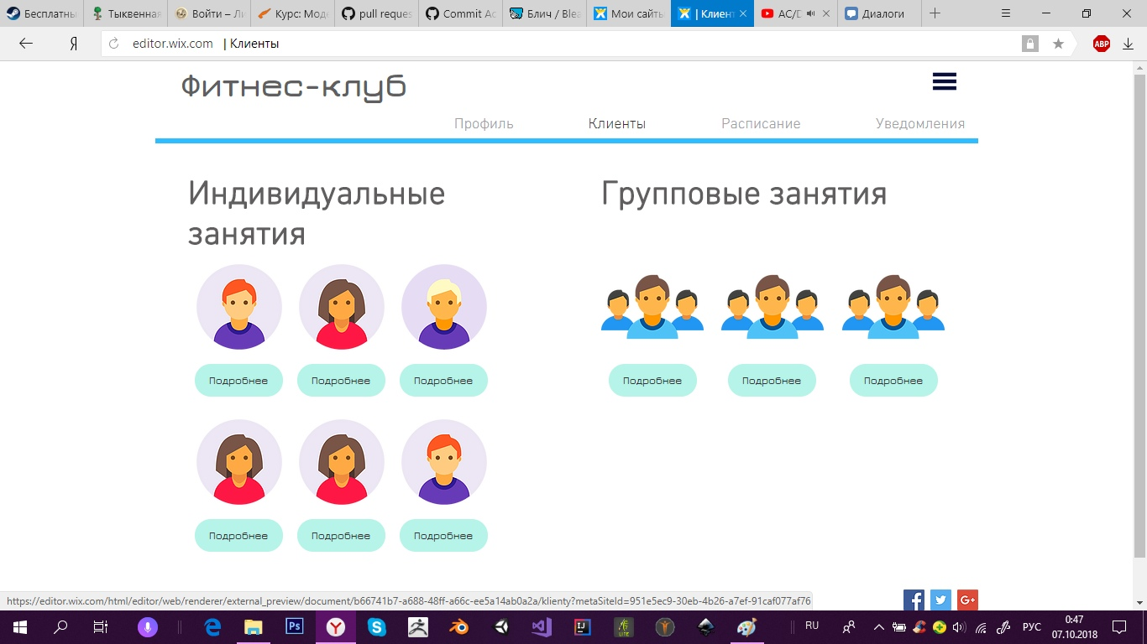
Макет программной системы. Интерфейс веб-приложения для тренеров

Slide 31
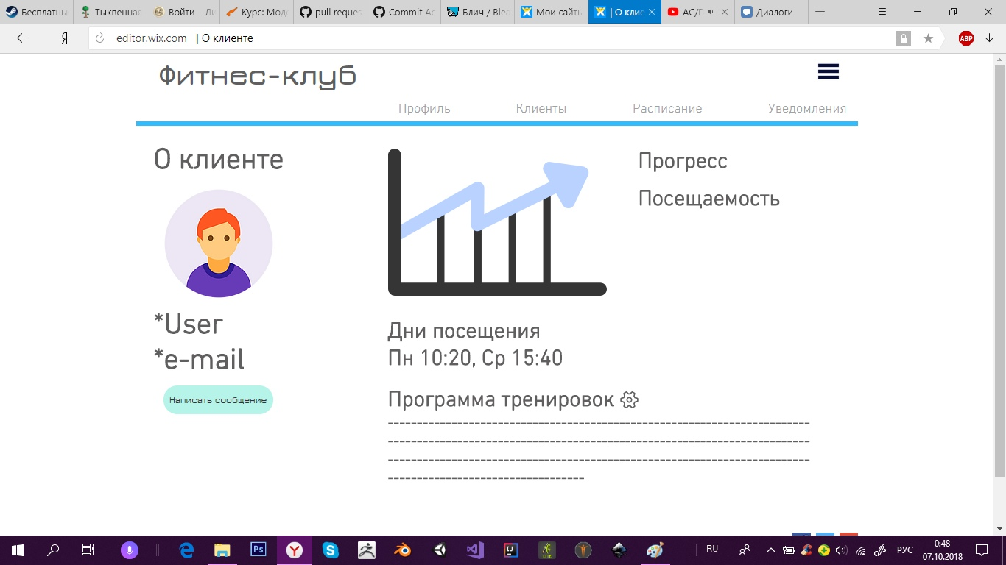
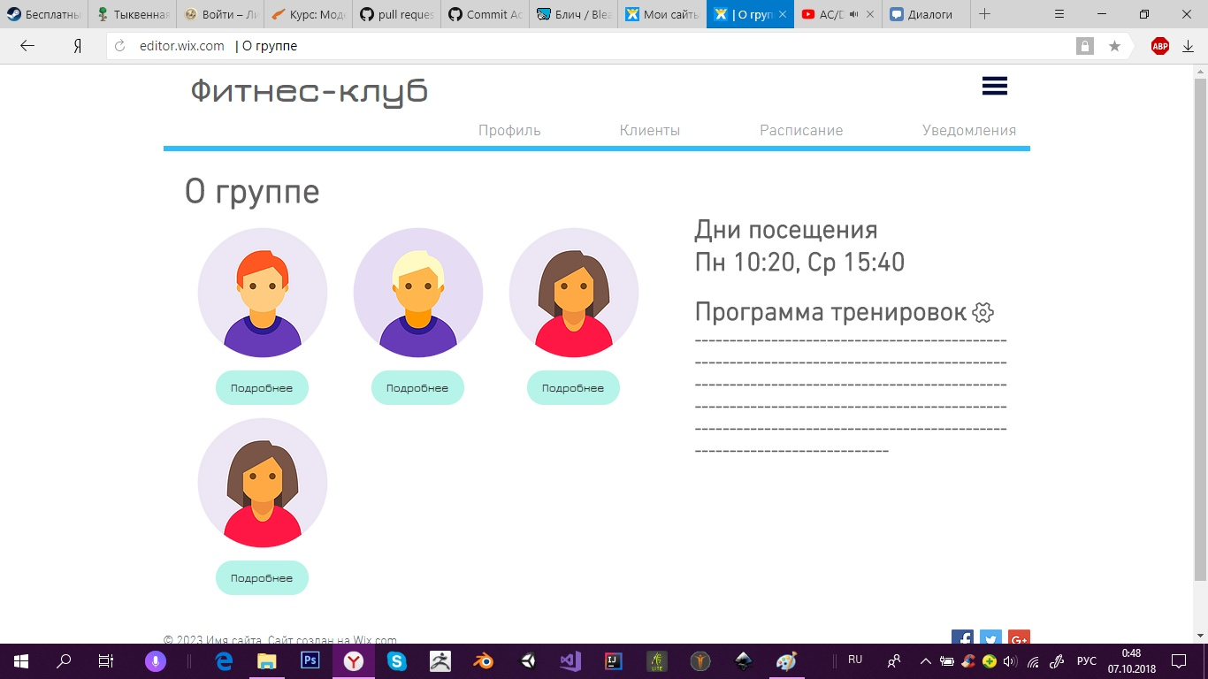
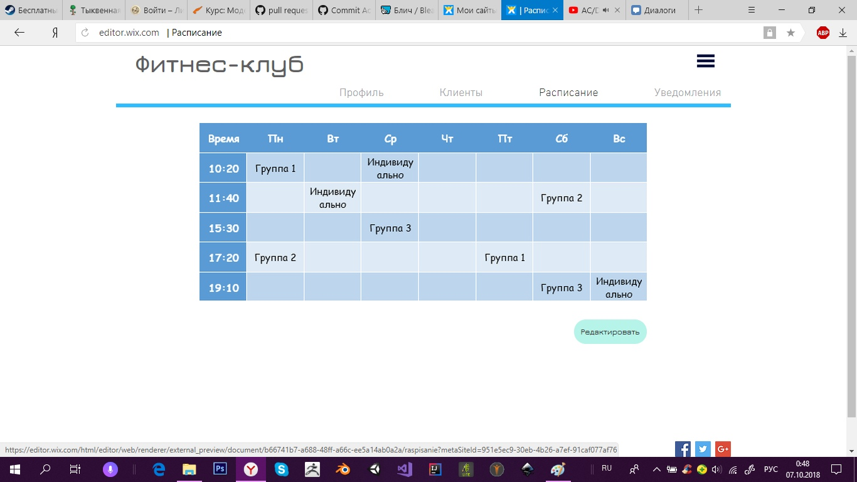
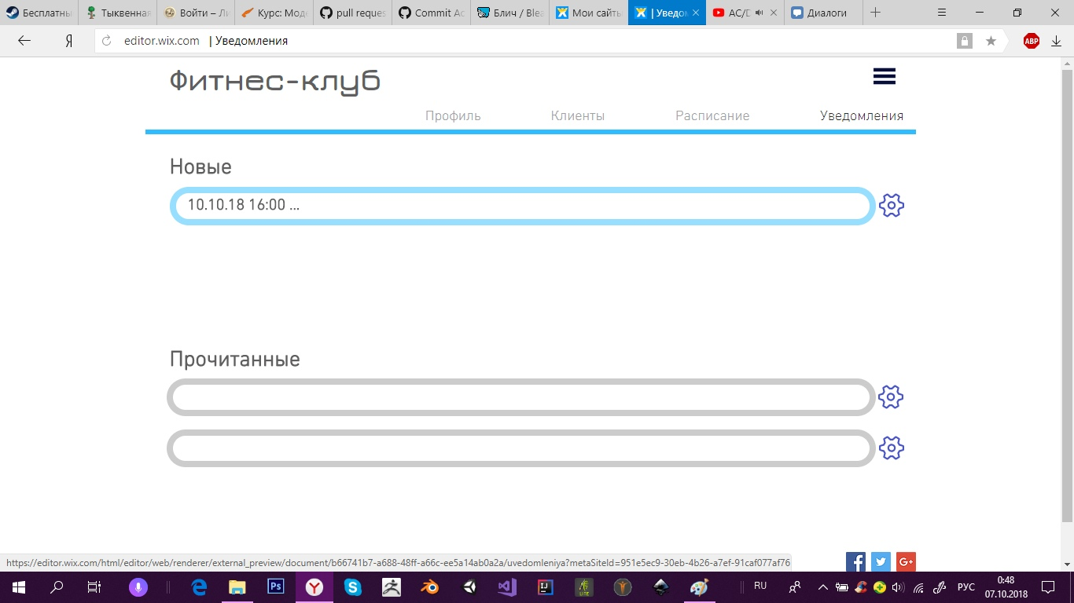

Slide 32
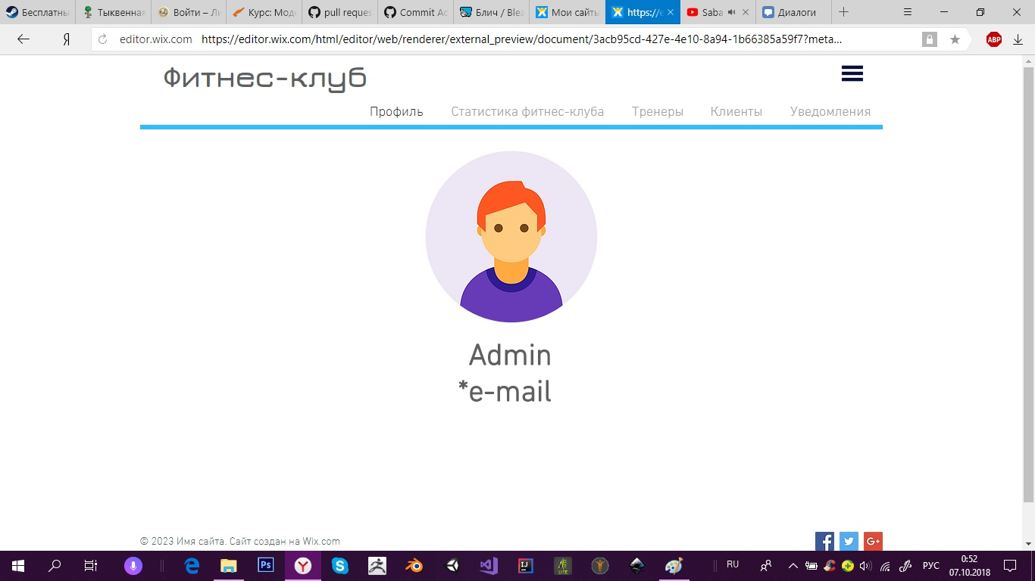
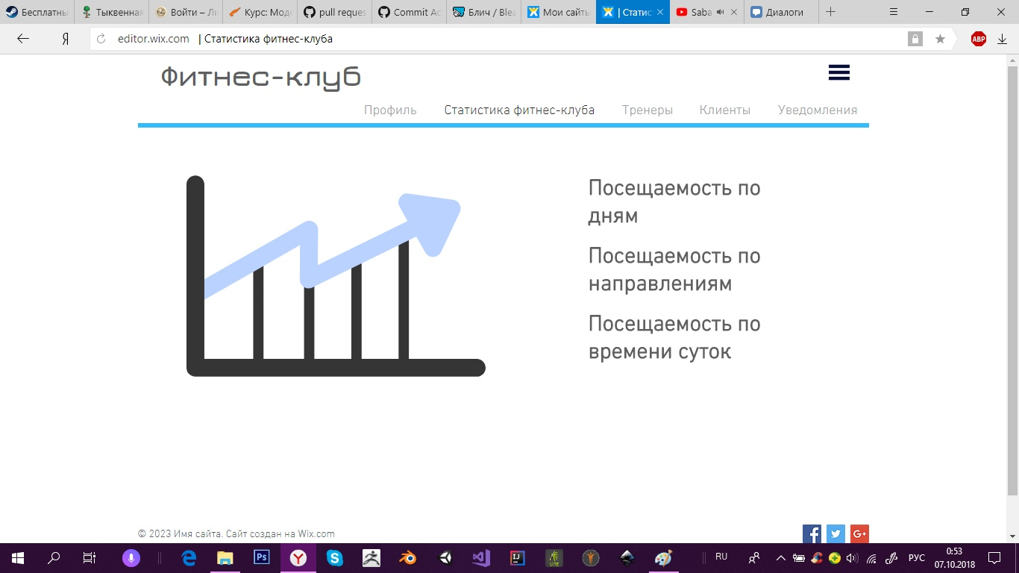
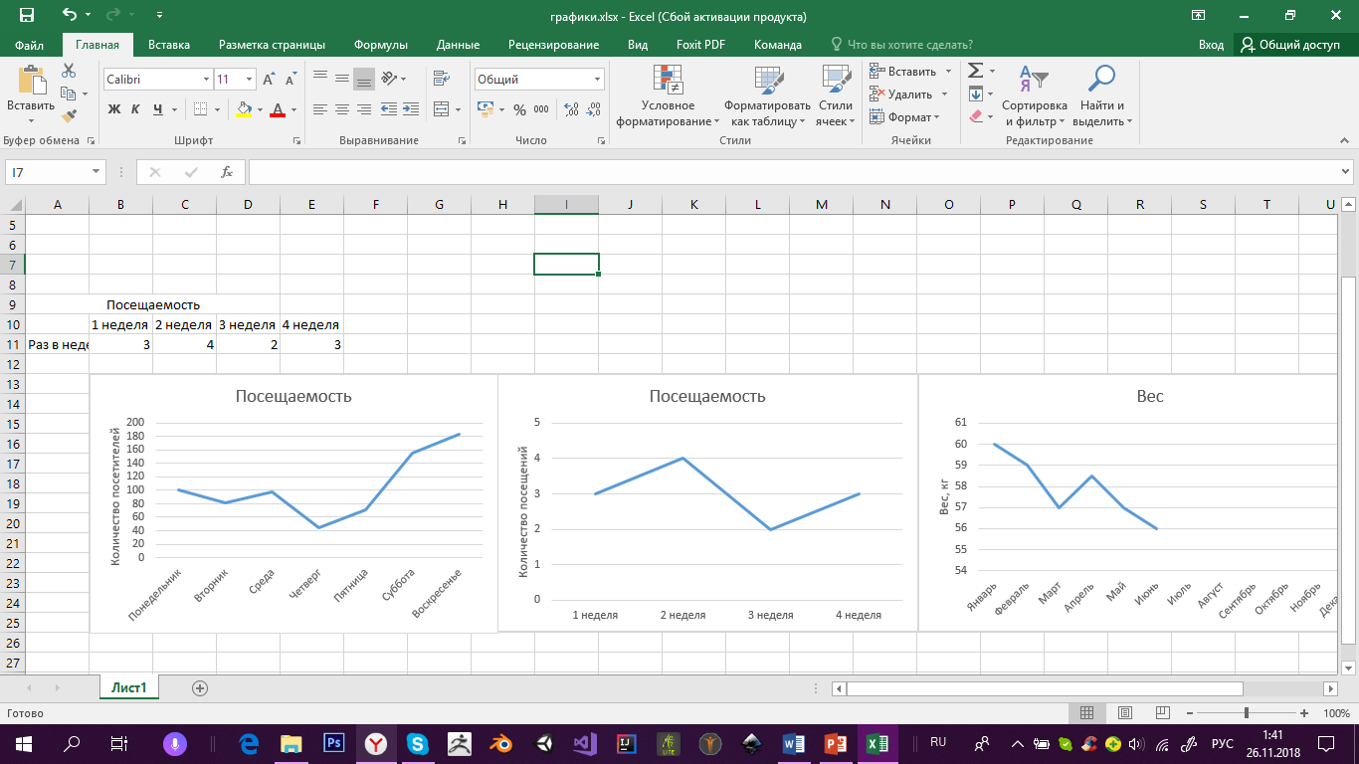
Макет программной системы. Интерфейс веб-приложения для админов

Slide 33
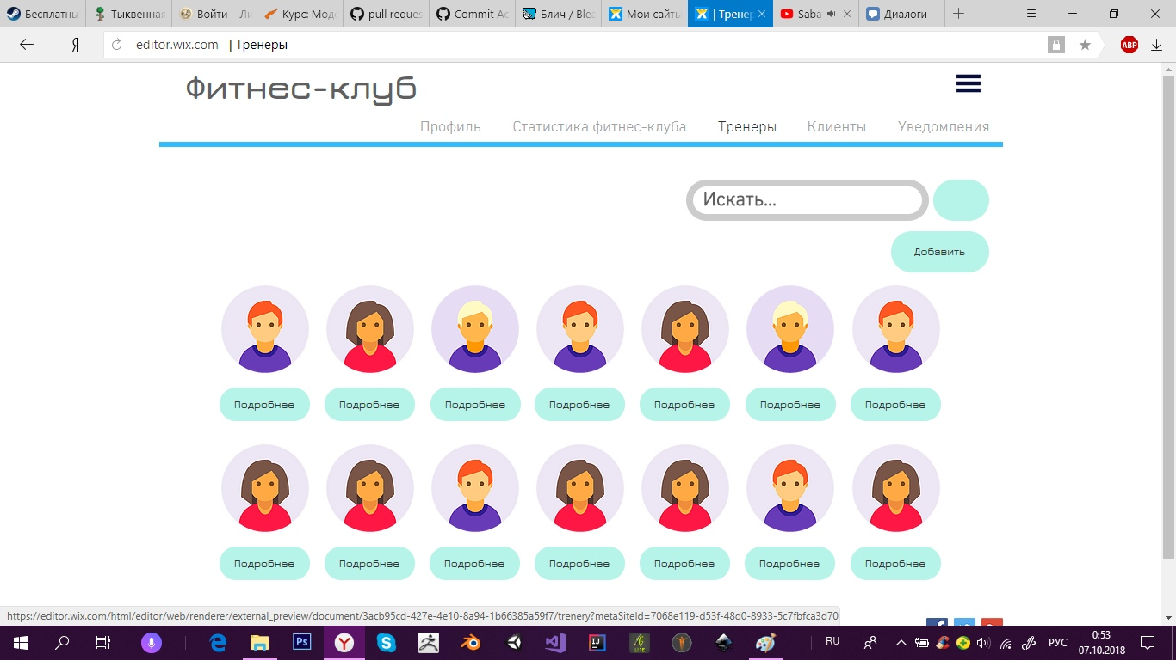

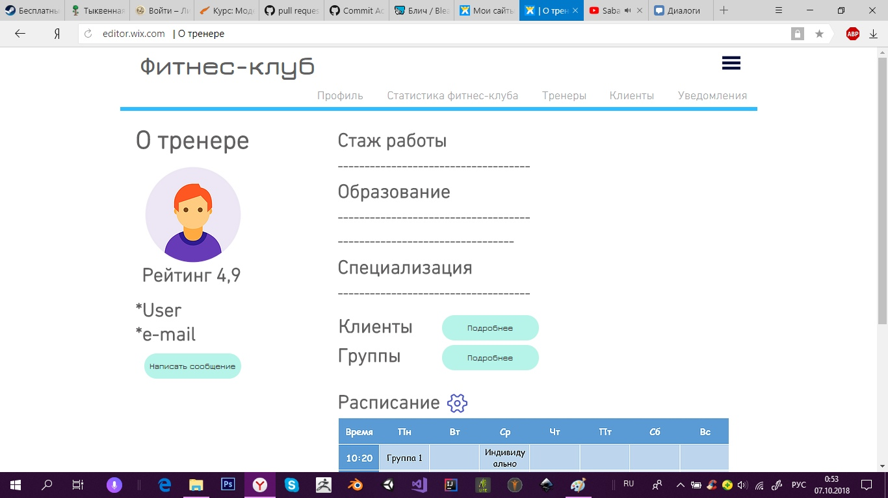
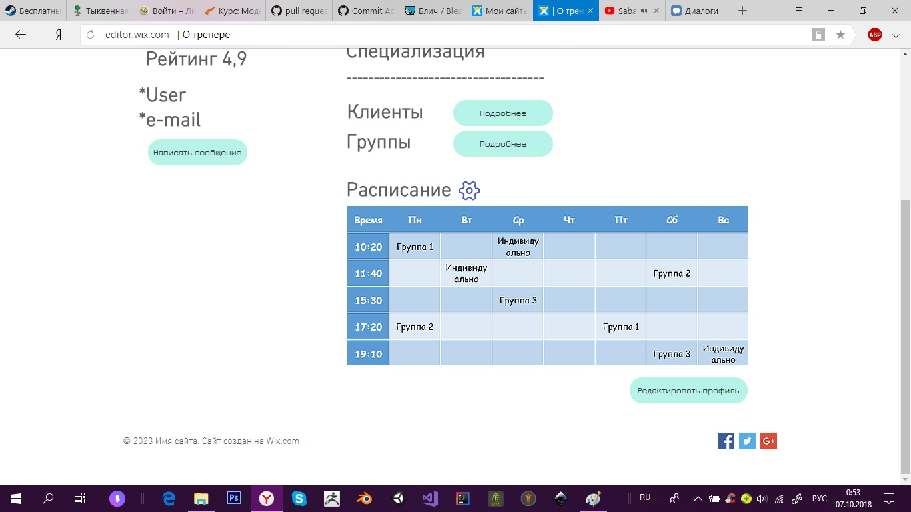

Slide 34
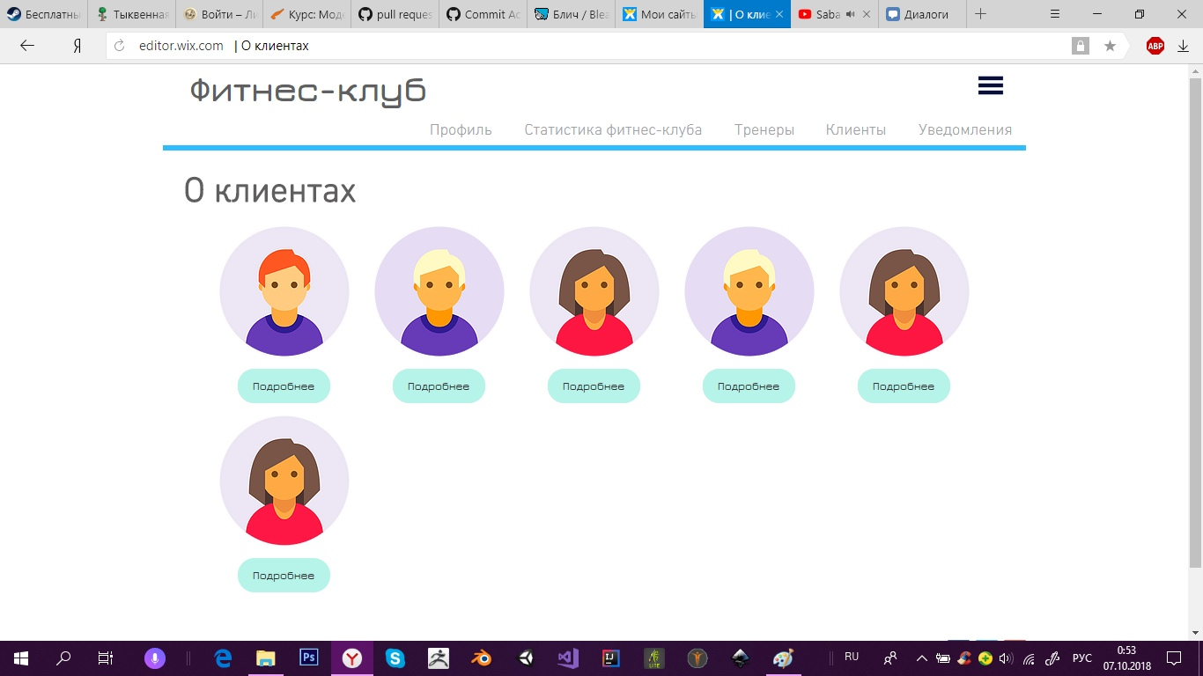
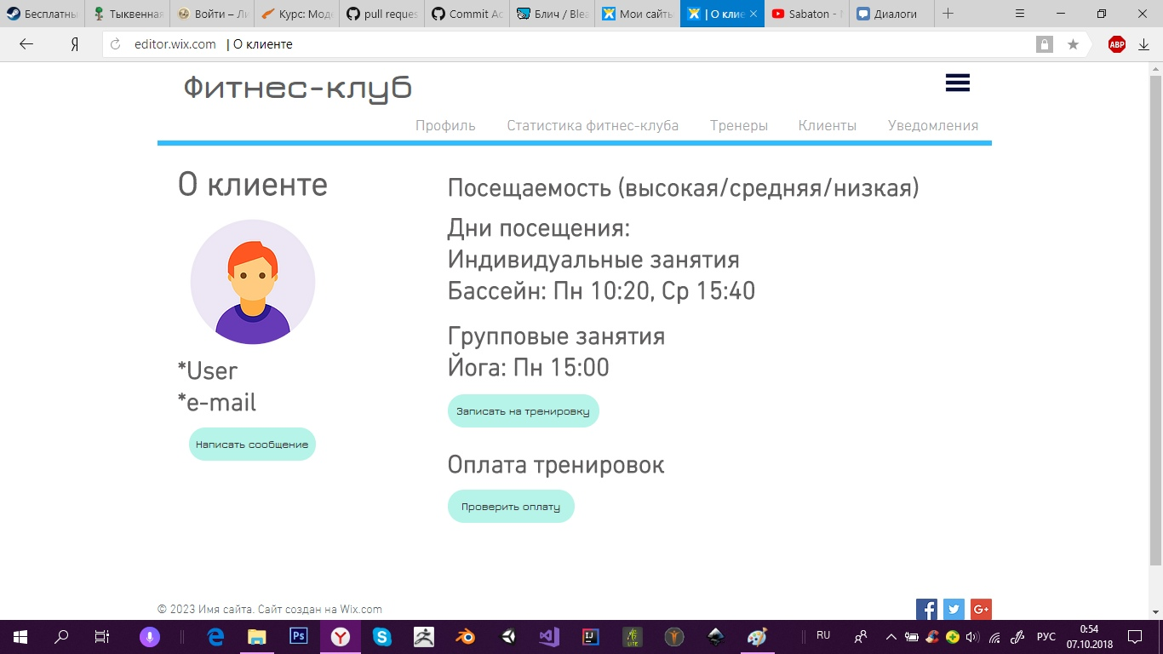

Slide 35



Slide 36

Диаграмма навигации. Клиент

Slide 37

Диаграмма навигации. Тренер

Slide 38

Диаграмма навигации. Админ

Slide 39
Спасибо за внимание!

